Slide 1
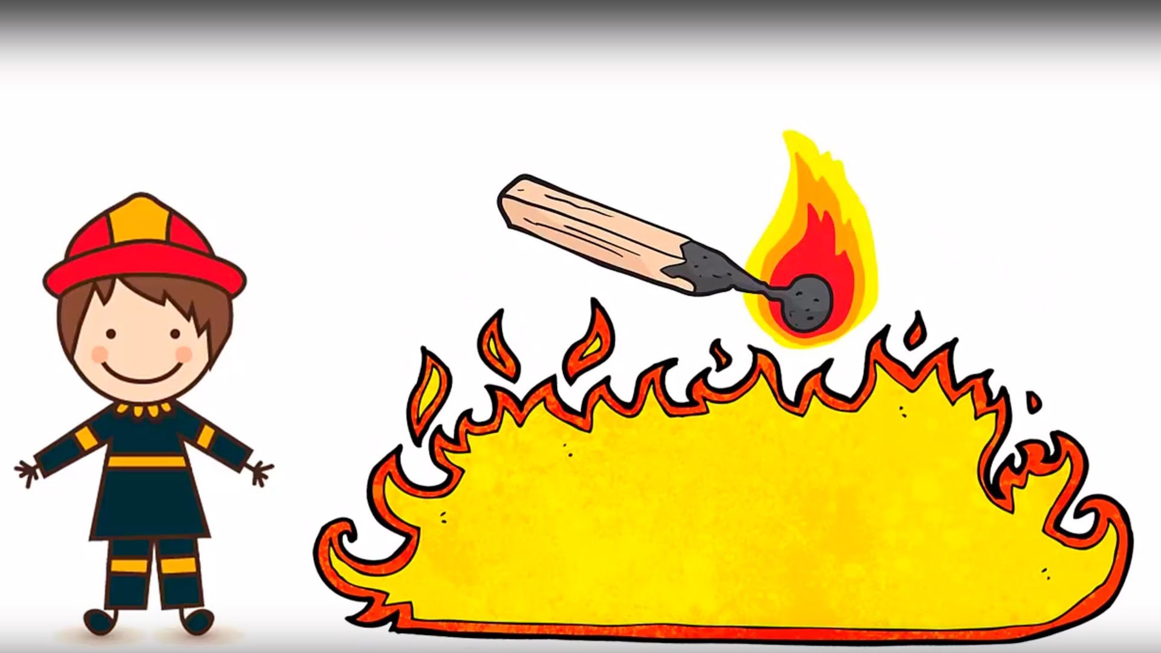
Образовательная деятельность младшей группы детей «Капельки»
МКДОУ «Сухобузимский детский сад №3»
«Спички –это не игрушки»

Slide 2
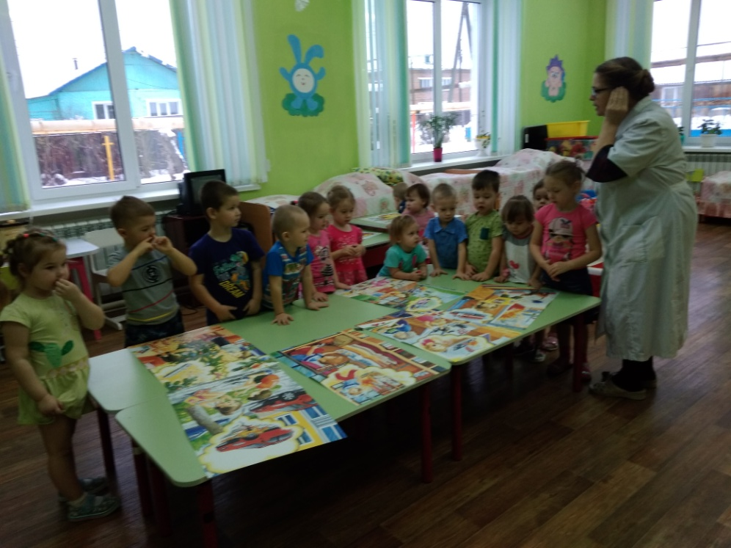
Рассматривание иллюстраций по теме :»Спички –это не игрушки» ,ответы на вопросы воспитателя.

Slide 3
Дидактические игры по теме «Спички - это не игрушки»

Slide 4
Сюжетно-ролевая игра «Пожарные спешат на помощь»

Slide 5
С детьми работал воспитатель Лоренц Л.В. присутствовало 14 детей

